Slide 1
ИНОСТРАННЫЙ ЯЗЫК В ТЕЧЕНИЕ ВСЕЙ ЖИЗНИ С «ПРОСВЕЩЕНИЕМ»
Notes:
к полноценному переходу на ФГОС в школах - в этом году ФГОС начинает в обязательном порядке действовать с 1Приближается новый учебный год, мы еще на год приблизились по 6 классы. Нас снова ждет подготовка к экзаменам, а в этом году также пройдет и экспертиза учебников на включение в новый Федеральный перечень. Наш центр подходит к этому году во всеоружии, и сейчас я расскажу вам о том, что мы подготовили для вас на этот год, чтобы помочь вам и вашим ученикам достигать высоких образовательных результатов.

Slide 2
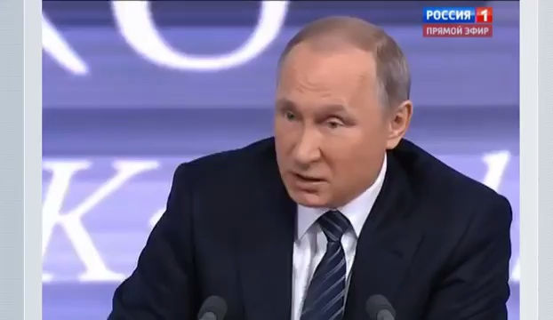
«ИЗУЧЕНИЕ ИНОСТРАННЫХ ЯЗЫКОВ –
САМАЯ ЛУЧШАЯ ГИМНАСТИКА ДЛЯ УМА»
http://vk.com
Notes:
Издательство не стоит на месте. Несмотря на то, что в этом году ему 85 лет, мы стремимся быть в курсе всех новых и современных направлений работы с любой аудиторией. У нас есть официальные группы в самых распространенных социальных сетях, где мы проводим бесплатные конкурсы, размещаем новости, статьи учителей, и многое другое. Такой способ общения с различной аудиторией позволяет узнать о нуждах учителей, помочь им и детям пополнить свои портфолио бесплатными свидетельствами и дипломами за участие в многочисленных конкурсах, а также получить обратную связь. Мы будем очень рады, если вы к нам присоединитесь.

Slide 3
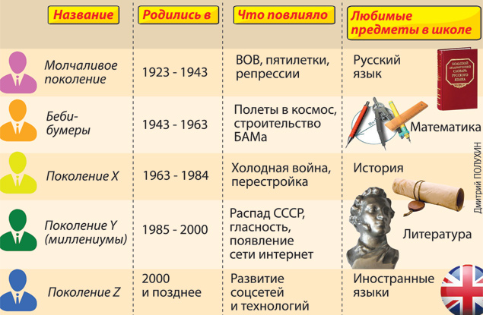

НОВОЕ ПОКОЛЕНИЕ УЧАЩИХСЯ
Кто они?
http://vk.com
Notes:
Издательство не стоит на месте. Несмотря на то, что в этом году ему 85 лет, мы стремимся быть в курсе всех новых и современных направлений работы с любой аудиторией. У нас есть официальные группы в самых распространенных социальных сетях, где мы проводим бесплатные конкурсы, размещаем новости, статьи учителей, и многое другое. Такой способ общения с различной аудиторией позволяет узнать о нуждах учителей, помочь им и детям пополнить свои портфолио бесплатными свидетельствами и дипломами за участие в многочисленных конкурсах, а также получить обратную связь. Мы будем очень рады, если вы к нам присоединитесь.

Slide 4



ЧЕРТЫ ПОКОЛЕНИЯ Z
Девиз поколения зетов: «Я – это я, и никакие сравнения не уместны»
http://vk.com
Индивидуализм
Инфантилизм
Отсутствие живого общения («цифровые аборигены»)
«Клиповое мышление»
Отсутствие чувства коллективизма
Ставка на собственный потенциал и свою уникальность
Создание своего мира (зачастую виртуального)
Notes:
Издательство не стоит на месте. Несмотря на то, что в этом году ему 85 лет, мы стремимся быть в курсе всех новых и современных направлений работы с любой аудиторией. У нас есть официальные группы в самых распространенных социальных сетях, где мы проводим бесплатные конкурсы, размещаем новости, статьи учителей, и многое другое. Такой способ общения с различной аудиторией позволяет узнать о нуждах учителей, помочь им и детям пополнить свои портфолио бесплатными свидетельствами и дипломами за участие в многочисленных конкурсах, а также получить обратную связь. Мы будем очень рады, если вы к нам присоединитесь.

Slide 5



ПОТРЕБНОСТИ УЧАЩИХСЯ
Компетенции 21 века (4 К)
Кооперирование (сотрудничество)
Критическое мышление
Коммуникативность
Креативность

Slide 6
ЗАПРОСЫ СО СТОРОНЫ СЕМЬИ И ГОСУДАРСТВА
ДОО
Обучение в дошкольных образовательных организациях
ОО
Начало обучения ИЯ в 1 классах во многих ОО
Подготовка к государственным экзаменам
Введение второго языка
СПО/ВУЗы
Английский язык для профессиональных целей
Внеурочная деятельность
Международные исследования. Тестирования
Диагностика знаний учащихся, контроль
Электронные учебники

Slide 7




ОБУЧЕНИЕ В ДОО
Как? Что использовать?
Happy Hearts Starter
(для детей 3-4 лет)
Happy Hearts 1
(для детей 4-5 лет)
Happy Hearts 2
(для детей 5-6 лет)
Советы по организации занятий с дошкольниками

Slide 8

ОБУЧЕНИЕ В ДОО
Развивающий курс по английскому языку для детей 5-6 лет
Знакомство с английским языком через сказки, тексты о родной стране и о зарубежных странах

Slide 9


ОБУЧЕНИЕ В 1-х КЛАССАХ
Базовый уровень
Углубленный уровень
Полный УМК: рабочая тетрадь, книга для учителя
Аудиокурс (на сайте)

Slide 10




РЕАЛИЗАЦИЯ ПОТРЕБНОСТЕЙ «ЗЕТОВ» В УМК
Как? Что использовать?
Общеобразовательные
организации
Школы с углублённым
изучением ИЯ
Гимназии,
лицеи
Notes:
В арсенале «Просвещения» есть учебники для всех типов школ, выполняющие все запросы учителей и учащихся. Выпуская как традиционные линии учебников, так и инновационные, мы предлагаем клиентам выбор. Кроме того, программы, выпущенные ко всем УМК, универсальны. Они разработаны под любое требуемое количество часов. Календарно-тематические планирования предполагают также проведение дополнительных уроков, если это требуется образовательными организациями. Есть также учебные пособия для первых классов.
Традиционные УМК пользуются успехом до сих пор не только у учителей, но и у родителей. Для современных учителей вопрос о выборе учебника стоит остро – в основном они отдают предпочтение инновационным УМК.

Slide 11











БУМАЖНЫЕ ВЕРСИИ УЧЕБНИКОВ
Общеобразовательные
организации
Школы с углублённым
изучением ИЯ
Гимназии,
лицеи

Slide 12


ЭЛЕКТРОННЫЙ УЧЕБНИК
ПРИЛОЖЕНИЕ «УЧЕБНИК ЦИФРОВОГО ВЕКА»
Приказом № 576 от 08 июня 2015 г утверждены изменения в федеральном перечне учебников.
Издательство «Просвещение» полностью сохранило свой портфель учебной литературы.
Notes:
Приказом № 576 от 08 июня 2015 г утверждены изменения в федеральном перечне учебников. Издательство «Просвещение» полностью сохранило свой портфель учебной литературы. Все учебники, присутствующие в новом Федеральном перечне, имеют электронный аналог.

Slide 13

ЭЛЕКТРОННЫЙ УЧЕБНИК
ПРИЛОЖЕНИЕ «УЧЕБНИК ЦИФРОВОГО ВЕКА»
www.prosv.ru
ebooks@prosv.ru
Notes:
Подробную информацию по приобретению и функционированию электронных учебников можно получить на сайте издательства в разделе «Электронный учебник», или написав на почту ebooks@prosv.ru

Slide 14















ДИАГНОСТИКА ЗНАНИЙ УЧАЩИХСЯ

Slide 15








ВВЕДЕНИЕ ВТОРОГО ЯЗЫКА
Какой выбрать?

Slide 16





ВВЕДЕНИЕ ВТОРОГО ЯЗЫКА
  Учебник
  Рабочая тетрадь (2017)
  Электронный учебник
  Книга для учителя
  Аудиокурс
  Прописи (2017)
  Рабочие программы
Заказы:
Трофимова Галина gtrofimova@prosv.ru

Slide 17





ВВЕДЕНИЕ ВТОРОГО ЯЗЫКА
Выполняем запросы: Специально-созданные учебники по английскому языку как второму иностранному
Е. Г. Маневич, А. А. Полякова, Д. Дули, В. Эванс

Slide 18








Мой выбор английский.
Второй иностранный язык
  Учебник
  Рабочая тетрадь
  Электронный учебник
  Книга для учителя
  Аудиокурс
  Рабочая программа
  Электронное приложение
Апробация в 2016-2017 учебном году!

Slide 19












ВНЕУРОЧНАЯ ДЕЯТЕЛЬНОСТЬ, ЭЛЕКТИВНЫЕ КУРСЫ
Как организовать? Что использовать?
Уроки чтения
Грамматика
Подготовка к ЕГЭ
Зарубежная литература
Деловой английский язык

Slide 20






МЕЖДУНАРОДНЫЕ ИССЛЕДОВАНИЯ. ТЕСТИРОВАНИЯ
Young Learners’ Exams

Slide 21





АНГЛИЙСКИЙ ЯЗЫК ДЛЯ СПЕЦИАЛЬНЫХ ЦЕЛЕЙ

Slide 22

АНГЛИЙСКИЙ ЯЗЫК ДЛЯ СПЕЦИАЛЬНЫХ ЦЕЛЕЙ
Курс состоит из следующих компонентов:
Учебник;
Аудиоприложение;
Контрольные задания к каждому уроку;
Задания для самостоятельного выполнения;
Экстра-лингвистические комментарии;
Глоссарий.

Slide 23
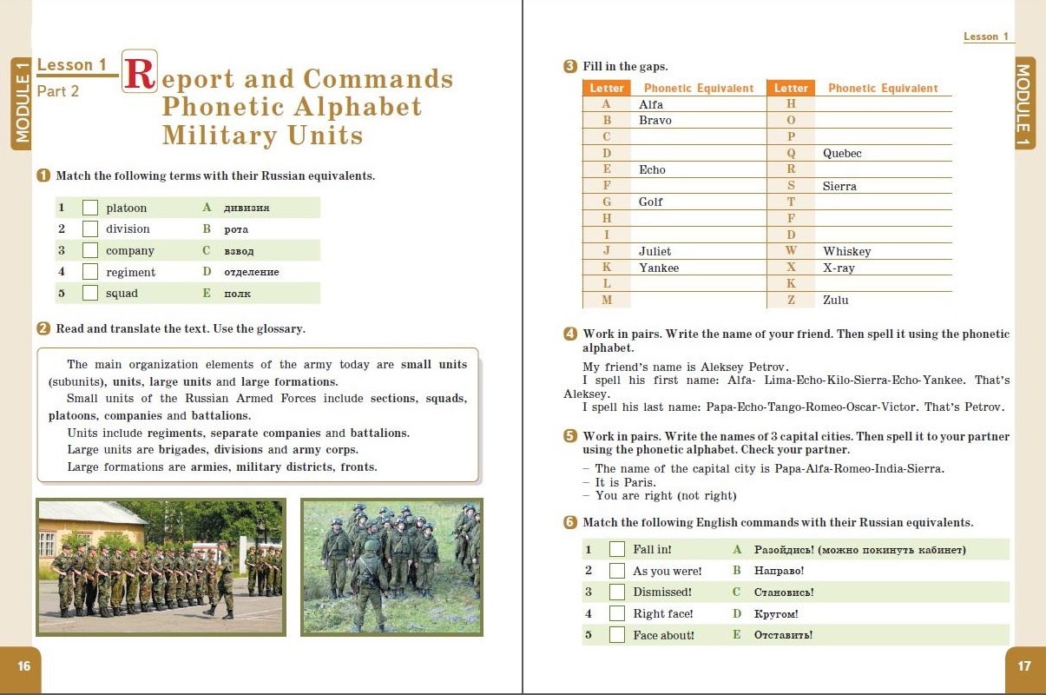
Контроль пройденного материала
Тренировка и закрепление нового лексического материла
Многочисленные коммуникативные задания
Развитие умений во всех видах речевой деятельности

Slide 24
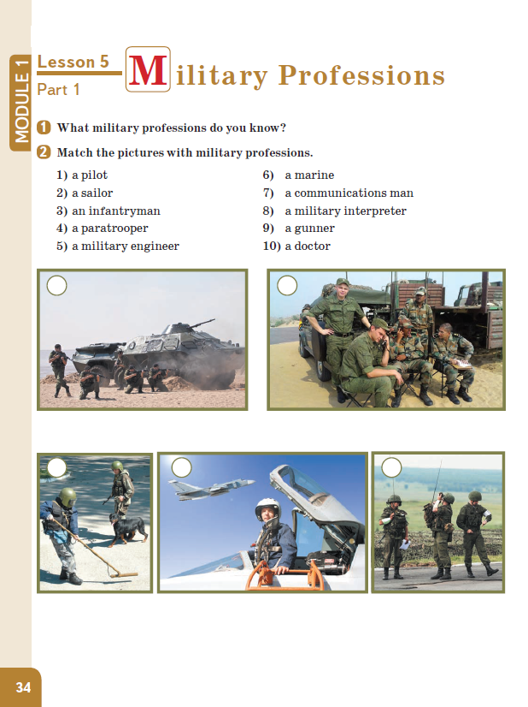
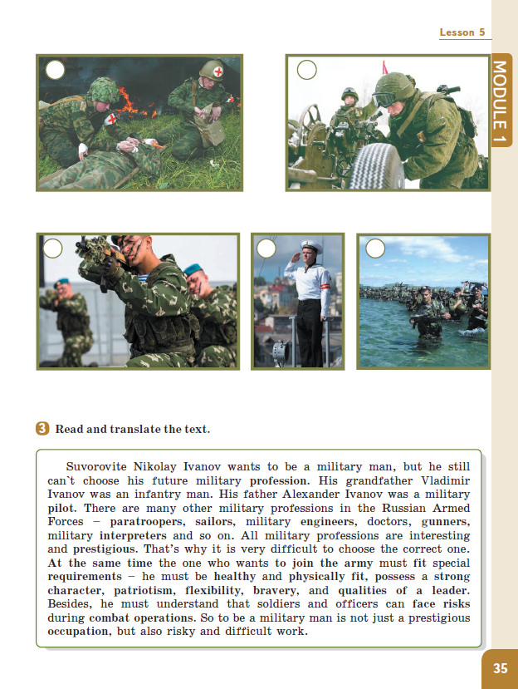
ПЕРВЫЕ ШАГИ В ВОЕННОЙ КАРЬЕРЕ
Цели и задачи курса:
овладение военной лексикой;
углубление фоновых знаний;
умение осуществлять коммуникативную деятельность;
применение полученных знаний во всех видах речевой деятельности.
Notes:
Реализация представленного курса направлена на достижение следующих целей:
овладение новыми языковыми средствами в сфере военной тематики и правилами оперирования ими. В первую очередь, это касается лексических средств, в частности, определённого набора военной терминологии;
расширение и углубление фоновых знаний в рамках предложенной тематики, в том числе, о Вооружённых Силах Российской Федерации;
совершенствование умений осуществлять коммуникативную деятельность даже при ограниченном объёме языковых средств (например, умений пользоваться лексическими заменам и при дефиците лексических средств)
умение применять полученные знания во всех видах речевой деятельности – чтении, аудировании, письме и говорении;
подготовка обучающихся к осознанному выбору профессии, их воспитание в духе патриотизма и любви к Отечеству.

Slide 25

АНГЛИЙСКИЙ ЯЗЫК ДЛЯ СПЕЦИАЛЬНЫХ ЦЕЛЕЙ
Курс можно использовать как:
составную часть основной образовательной программы в области иностранного языка;
программу дополнительного образования;
программу элективного курса профильной подготовки.
Заказы:
Трофимова Галина gtrofimova@prosv.ru

Slide 26
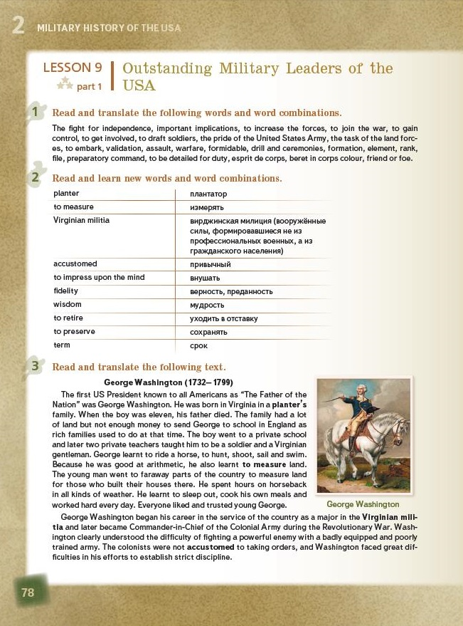
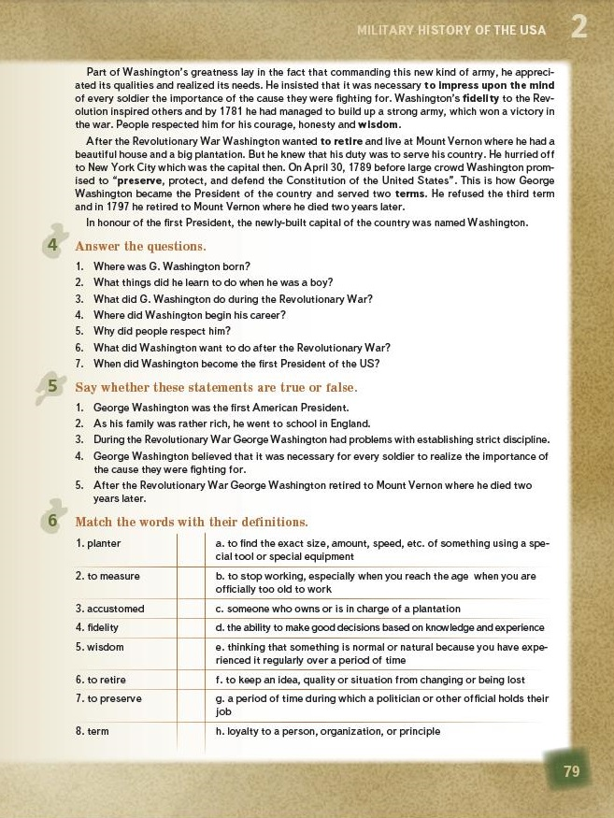
Закрепление знаний лексики предыдущего урока
Послетекстовые упражнения
для развития умений в
устной речи
Ознакомление с необходимым минимумом лексических единиц
Формирование языковых навыков и речевых умений, в том числе, навыка устного перевода на материале основного текста урока
Закрепление лексики через разнообразные задания

Slide 27

ВОЕННОЕ СТРАНОВЕДЕНИЕ
Основные принципы обучения курса:
коммуникативность;
междисциплинарность;
профессиональная направленность;
аутентичность текстов;
учебная самостоятельность;
вариативность языкового материала.
Notes:
Основные принципы обучения курса «Военное страноведение на английском языке»:
1) коммуникативность;
2) междисциплинарность;
3) профессиональная направленность;
5) аутентичность текстов;
6) учебная самостоятельность;
7) вариативность языкового материала.
Цели курса – развитие иноязычной коммуникативной компетенции в профессиональной области, расширение и углубление фоновых знаний о стране изучаемого языка и её вооружённых силах, развитие мотивации обучающихся к дальнейшему изучению английского языка и подготовка их к осознанному выбору профессии.

Slide 28

ЗАПРОСЫ И ПОТРЕБНОСТИ УЧИТЕЛЯ
Повышение квалификации/аттестация
Онлайн-поддержка
Бесплатные ресурсы

Slide 29
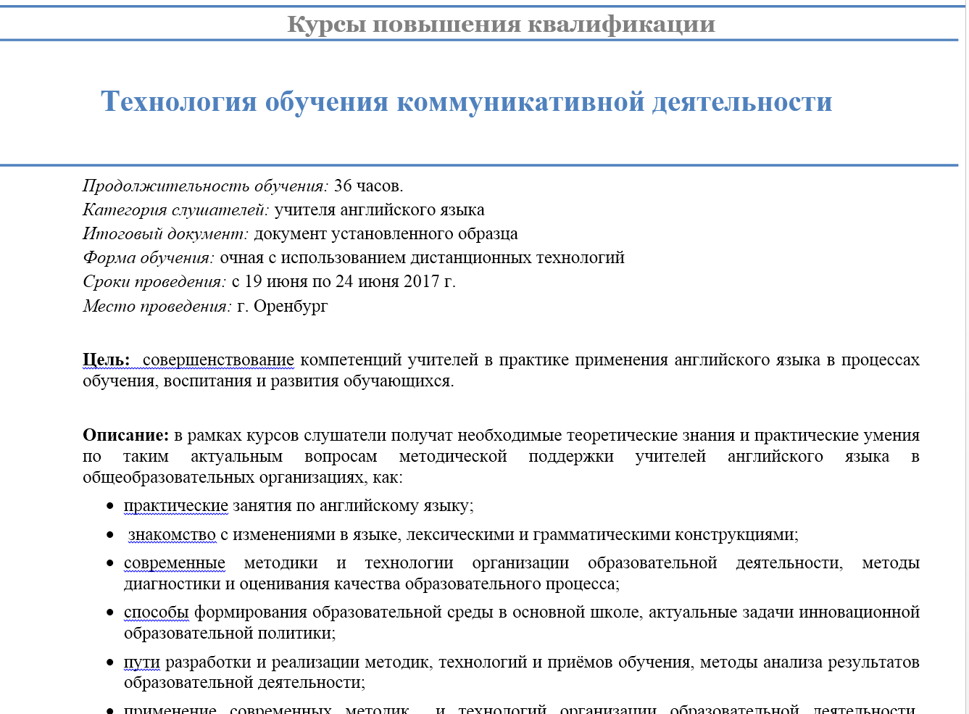
ПОВЫШЕНИЕ КВАЛИФИКАЦИИ
Совместная реализация программ повышения квалификации учителей
в регионах
г. Оренбург, Чувашская Республика,
г. Москва – разработка программ повышения квалификации учителей,
в т. ч. для подготовки к ЕГЭ/ОГЭ/ВПР

Slide 30
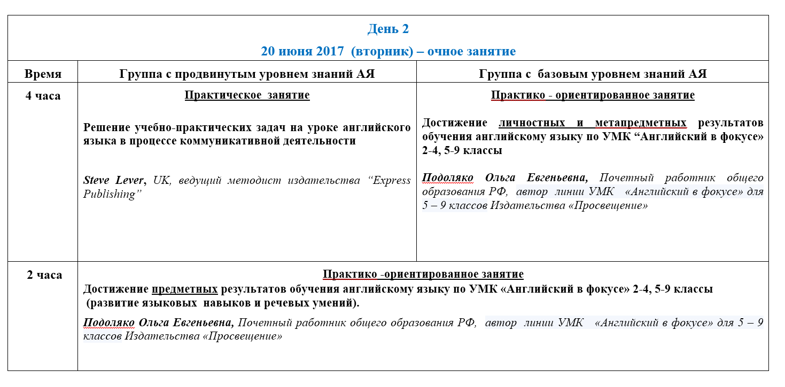
ПОВЫШЕНИЕ КВАЛИФИКАЦИИ

Slide 31
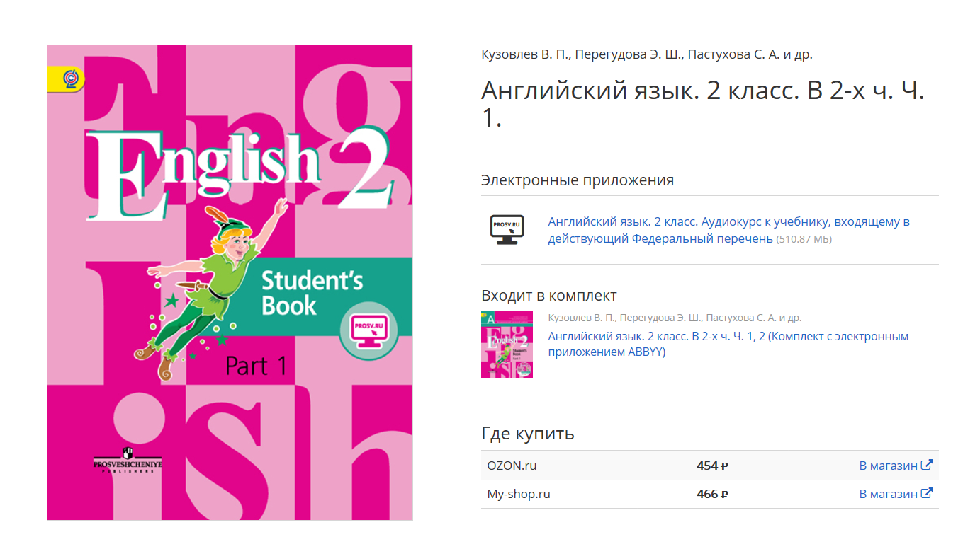
БЕСПЛАТНЫЕ РЕСУРСЫ
Книги для учителя
Рабочие программы
Аудиокурсы
Доп. материалы
http://catalog.prosv.ru

Slide 32

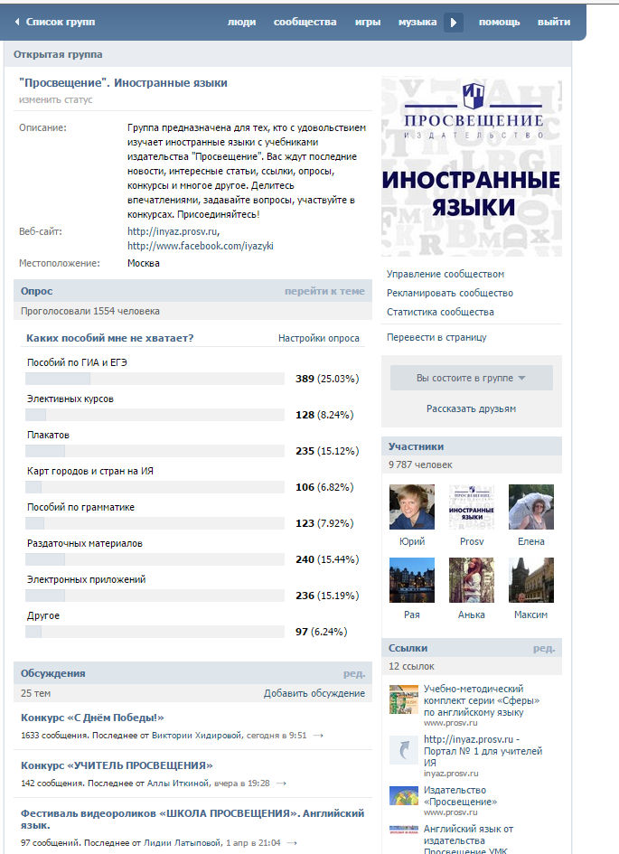
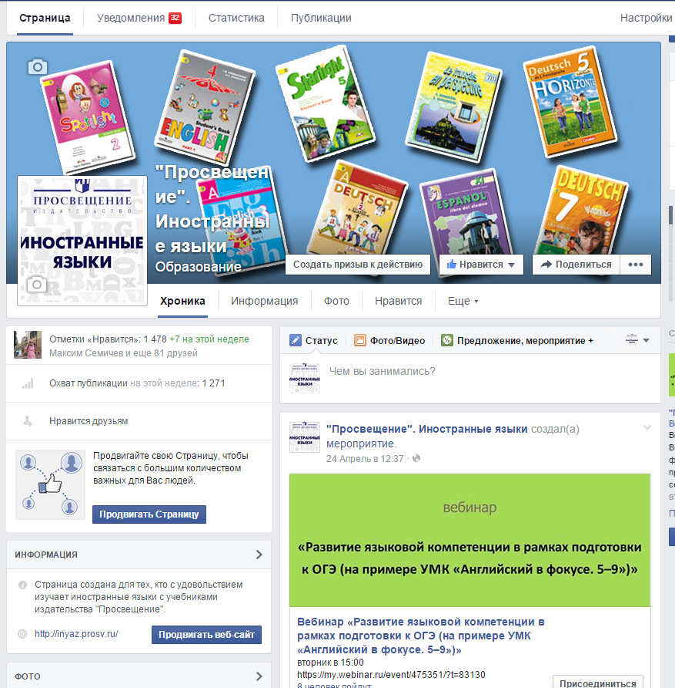
Работа в социальных сетях
http://vk.com
http://facebook.com

Slide 33
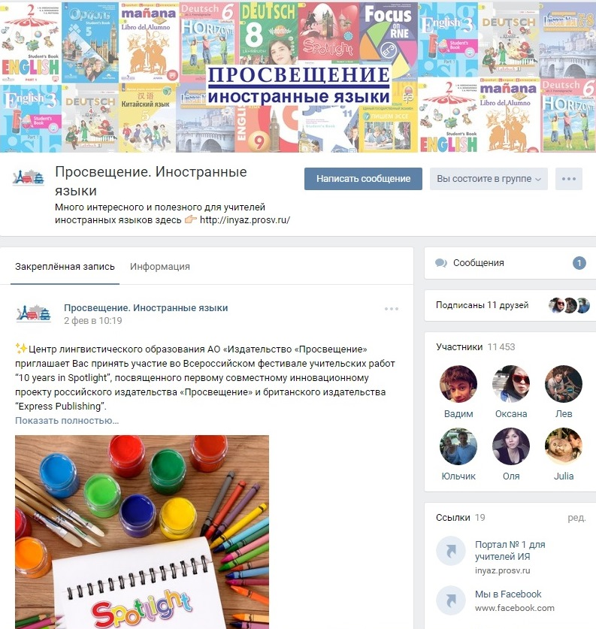

РАБОТА В СОЦИАЛЬНЫХ СЕТЯХ
http://vk.com/iyazyki
#10yearsinspotlight

Slide 34


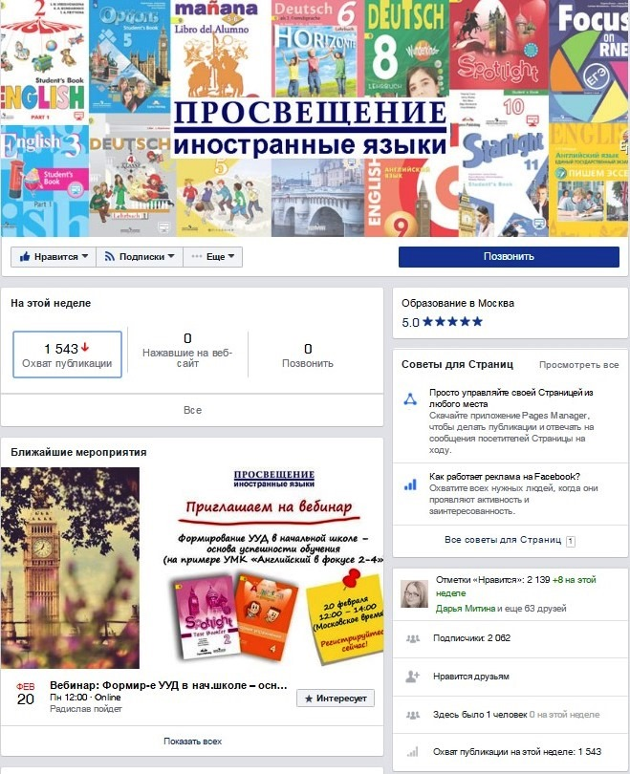








РАБОТА В СОЦИАЛЬНЫХ СЕТЯХ
http://www.facebook.com/iyazyki/

Slide 35



СОЦИАЛЬНАЯ СЕТЬ FACEBOOK
Группы
http://www.facebook.com/iyazyki/

Slide 36




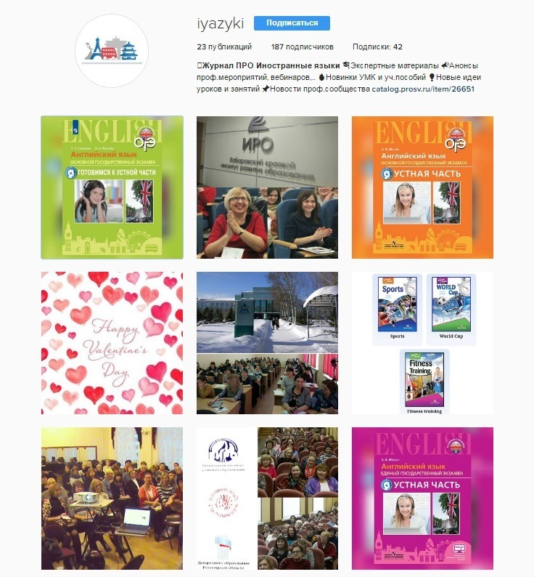
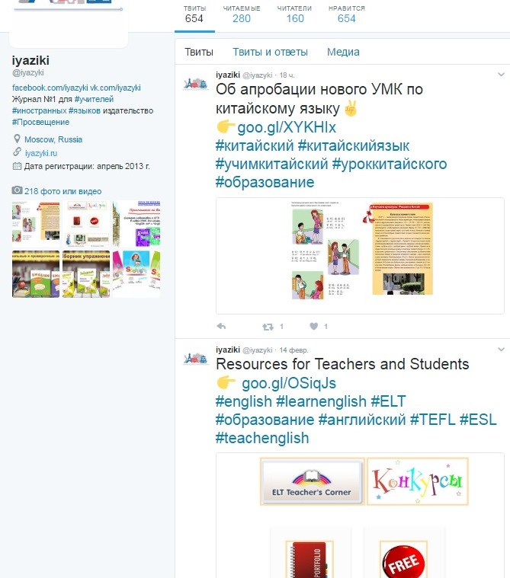
https://www.instagram.com/iyazyki/
https://twitter.com/iyazyki

Slide 37
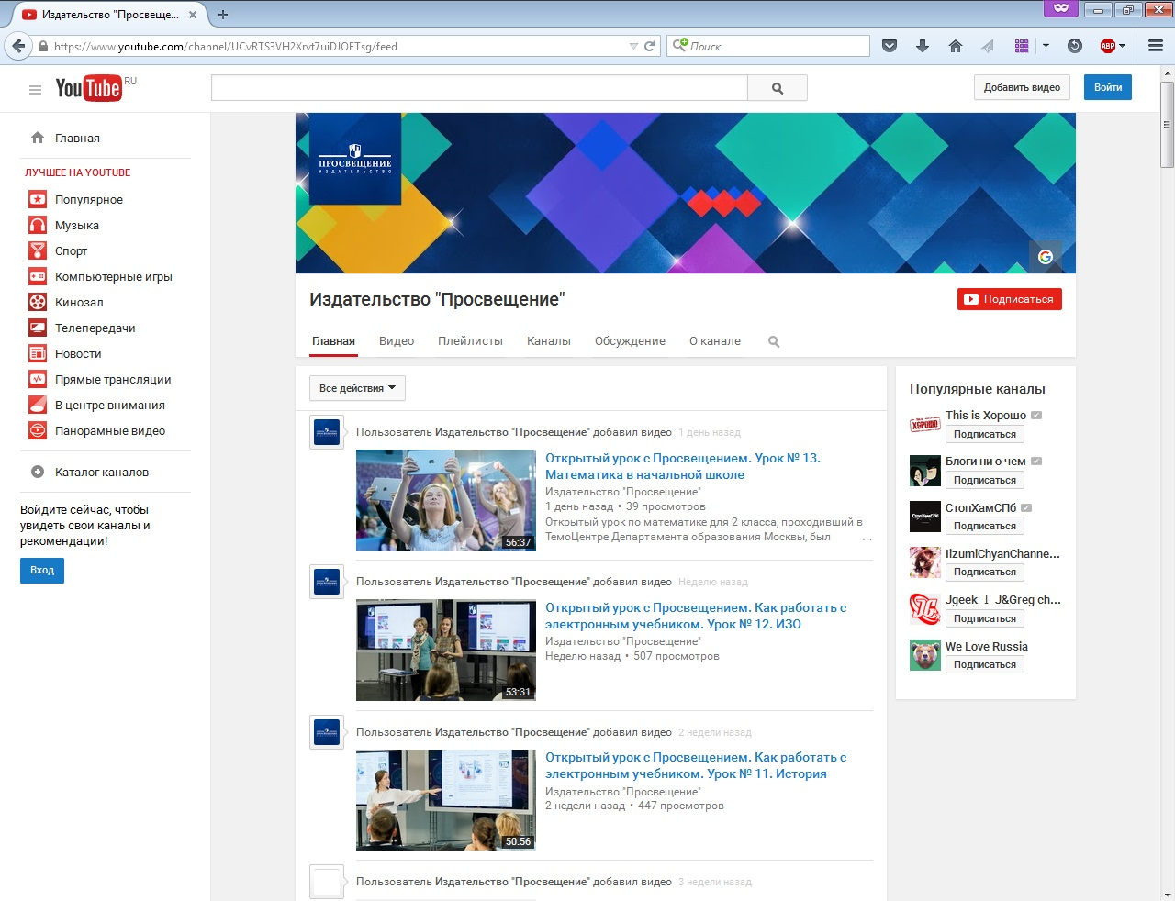
YOUTUBE: ИЗДАТЕЛЬСТВО «ПРОСВЕЩЕНИЕ»

Slide 38
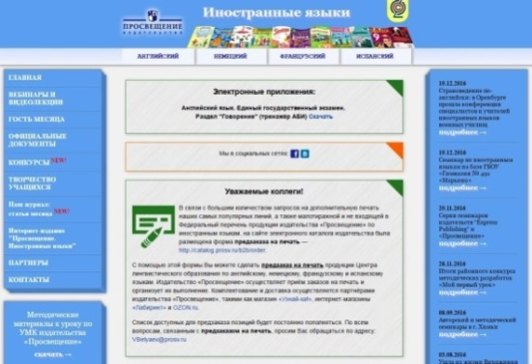
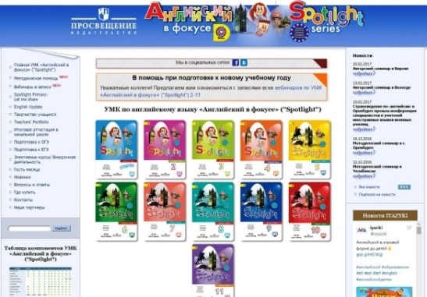
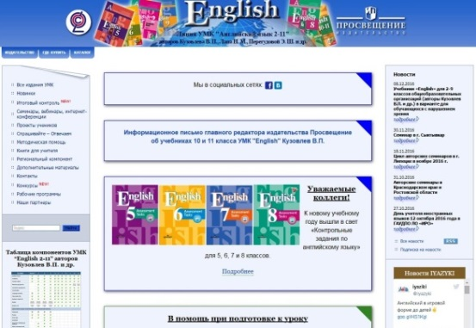
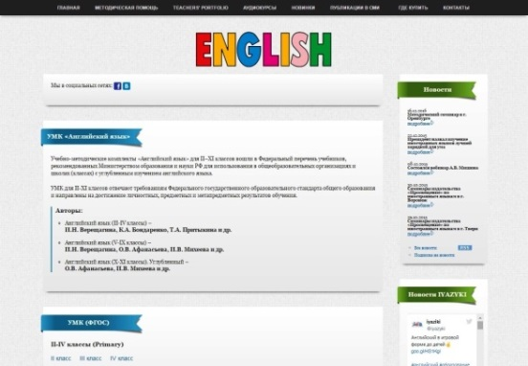
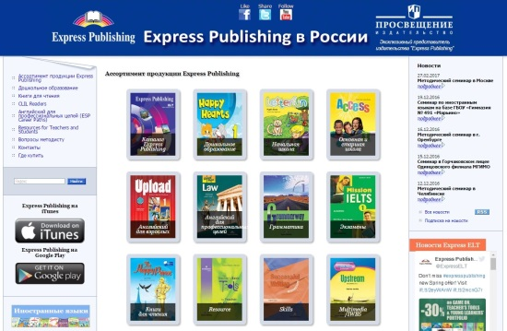

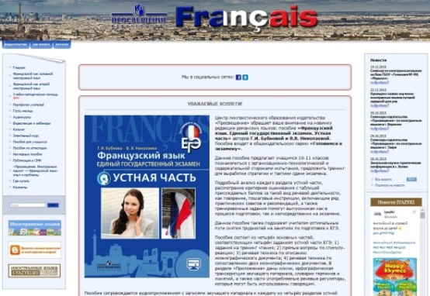

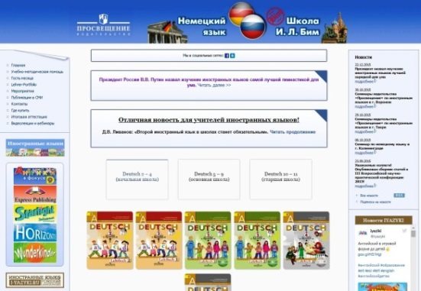
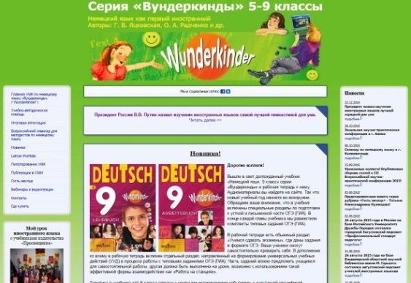
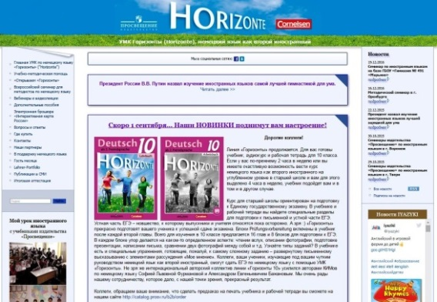
ОНЛАЙН-ПОДДЕРЖКА
Иностранные языки
УМК «Английский в фокусе»
УМК «Английский язык 2-11» авторов Кузовлев В. П. и др.
УМК «Английский язык 2-11» авторов Верещагина И. Н. и др.
Express Publishing в России
УМК «Звездный английский»
Французский язык
Испанский язык
Немецкий язык авт. Бим И. Л.
УМК «Вундеркинды»
УМК «Горизонты»
http://inyaz.prosv.ru
Notes:
На слайде всего лишь небольшая часть скриншотов наших сайтов – Интернет-поддержки УМК. На них можно выйти через портал inyaz.prosv.ru, который мы называем порталом № 1 для учителей иностранных языков.

Slide 39


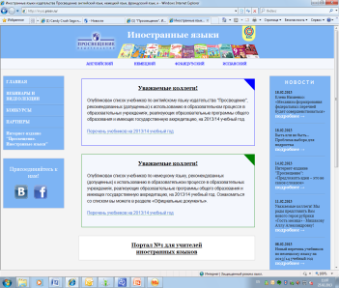
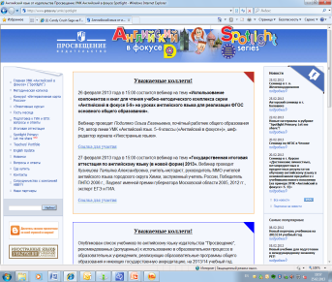
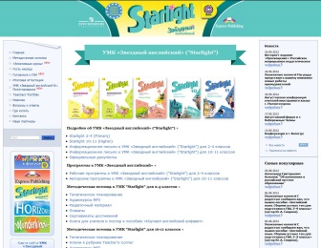
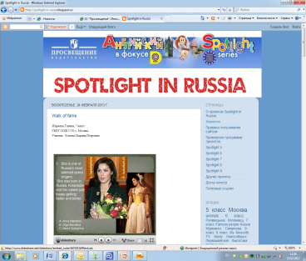

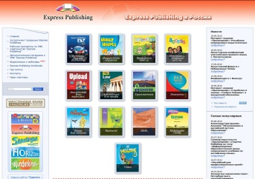
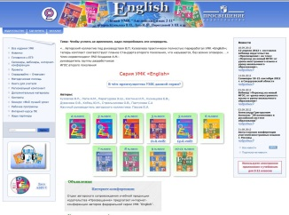
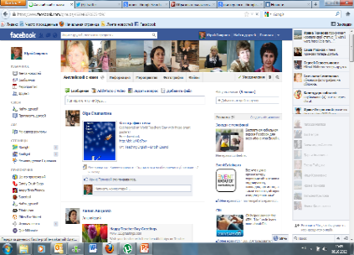
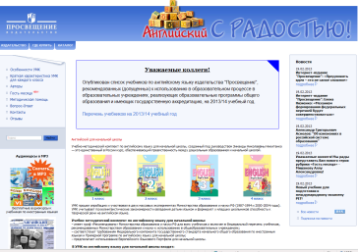
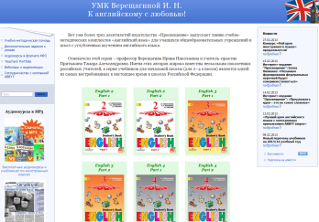
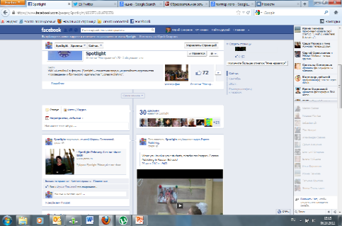
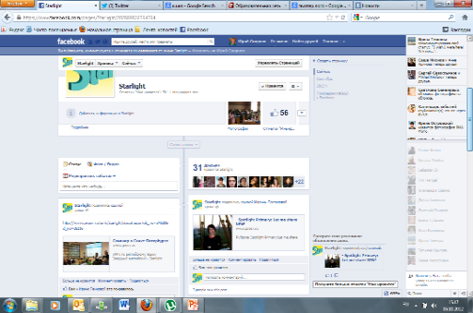

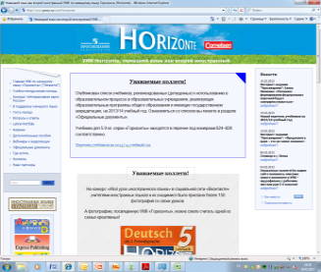
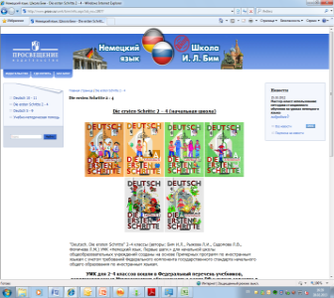
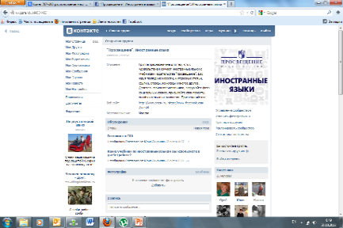




http://inyaz.prosv.ru

Slide 40
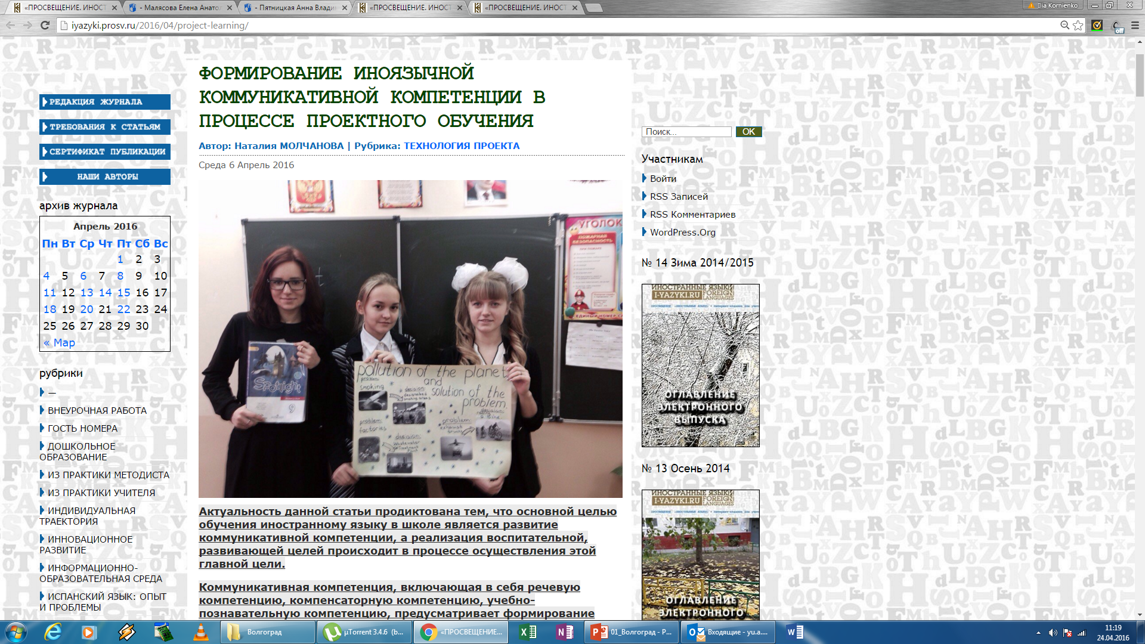
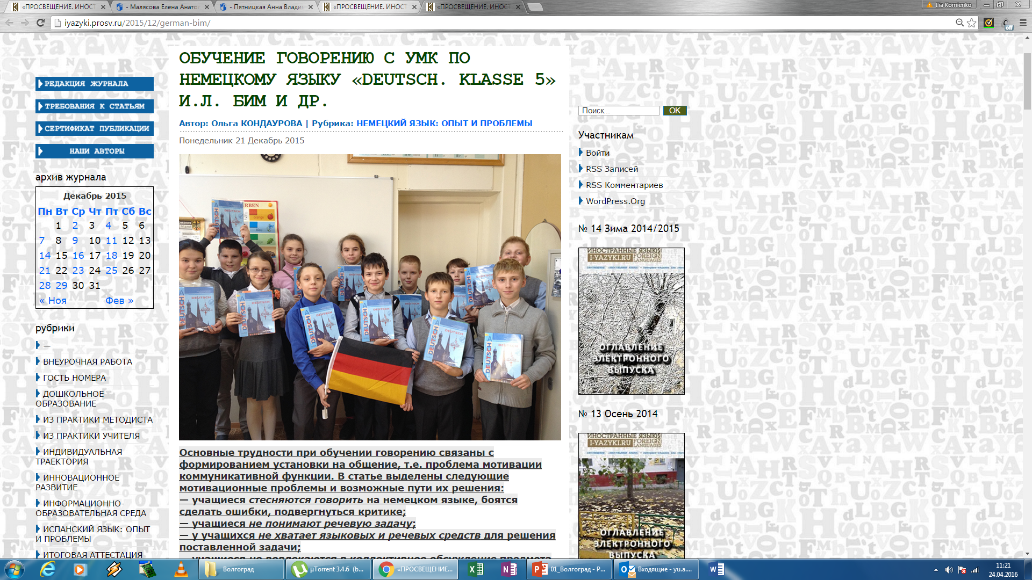
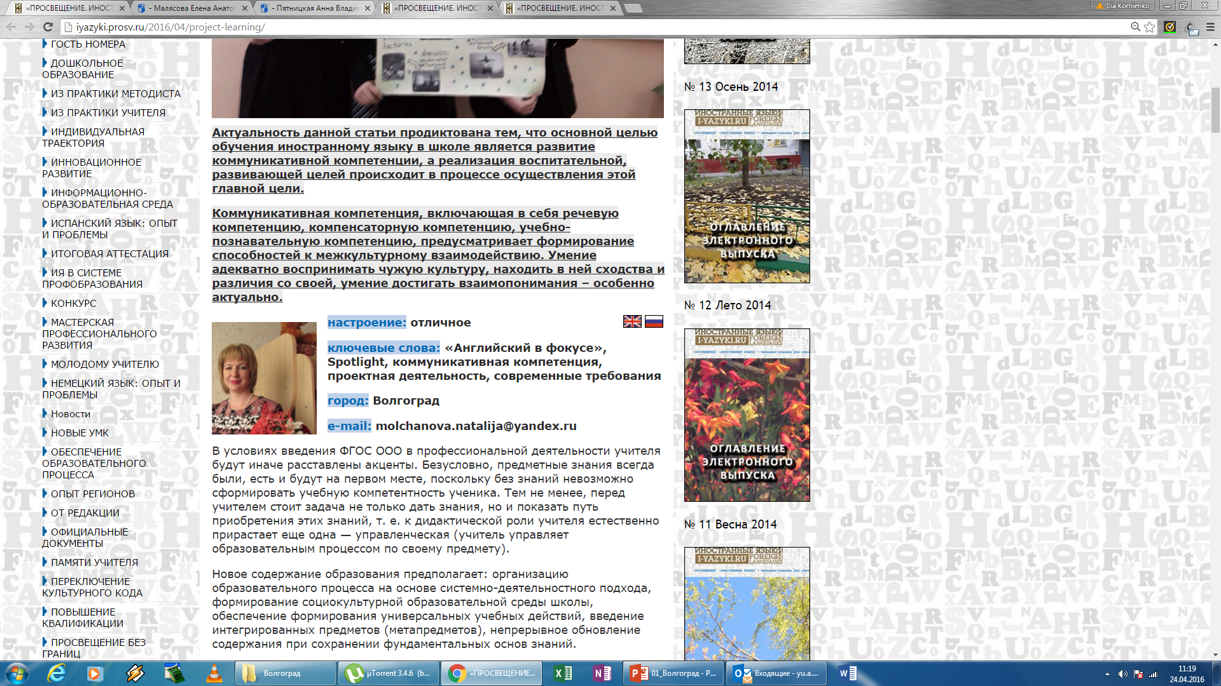
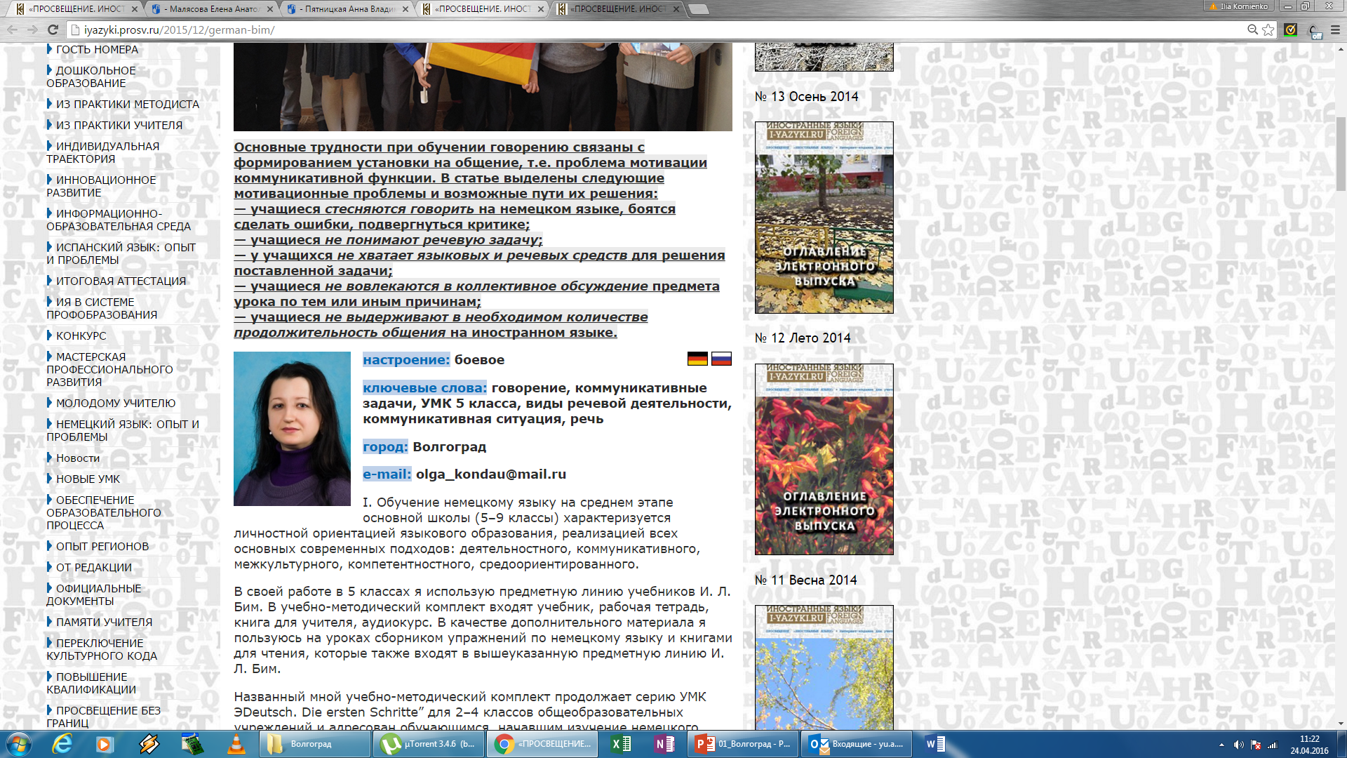

МЕТОДИЧЕСКИЙ ЖУРНАЛ «ПРОСВЕЩЕНИЕ. ИНОСТРАННЫЕ ЯЗЫКИ»
http://iyazyki.prosv.ru
Notes:
Интернет-версия журнала «Просвещение. Иностранные языки» – это кладезь интересных и полезных статей по всем аспектам преподавания иностранных языков. Вы и сами можете попробовать опубликовать свои статьи в этом журнале. Подробные инструкции на сайте iyazyki.ru.

Slide 41

ВСЕРОССИЙСКИЙ ИНТЕРНЕТ-ЖУРНАЛ "SPOTLIGHT ON RUSSIA"
http://spotlightonrussia.blogspot.ru/
Notes:
созданные учителями текстовые материалы и задания могут широко использоваться как в рамках урока, так и на разнообразных элективах и внеурочных занятиях.
Заполнить анкету автора, перейдя по ⏩ ССЫЛКЕ ⏪
Прислать работу на адрес электронной почтыspotlightonrussia@gmail.com
Работы принимаются в формате .jpg по ⏩ ТЕМАМ РУБРИК ⏪согласно образцам
В течение 10 рабочих дней Вы получите электронное свидетельство о публикации.

Slide 42
АО «Издательство «Просвещение»
Центр лингвистического образования
Методист
Виданова Ольга Сергеевна
OVidanova@prosv.ru
МЫ РАБОТАЕМ ДЛЯ ВАС!

